Slide 1
信義國小 111學年度下學期 結業式

Slide 2
頒獎
頒發班級學期
總成績表現優異

Slide 3
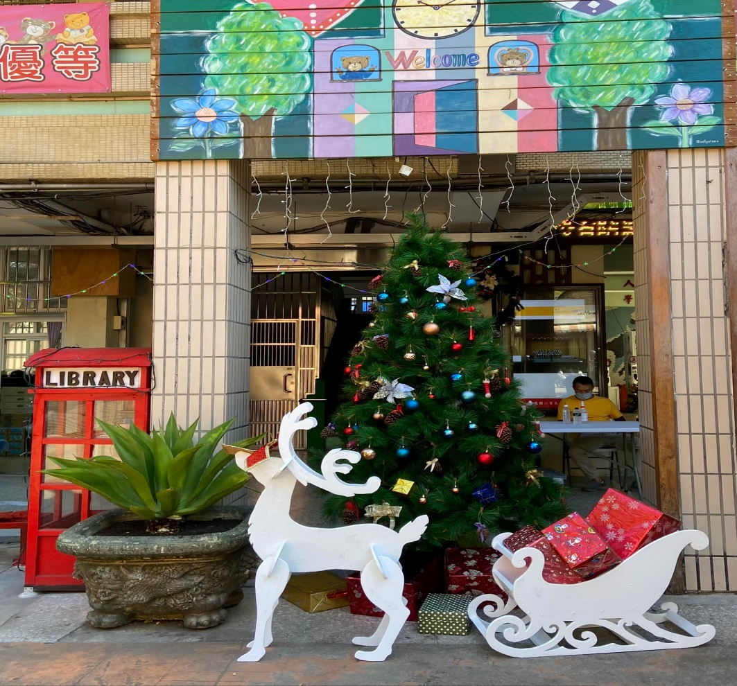
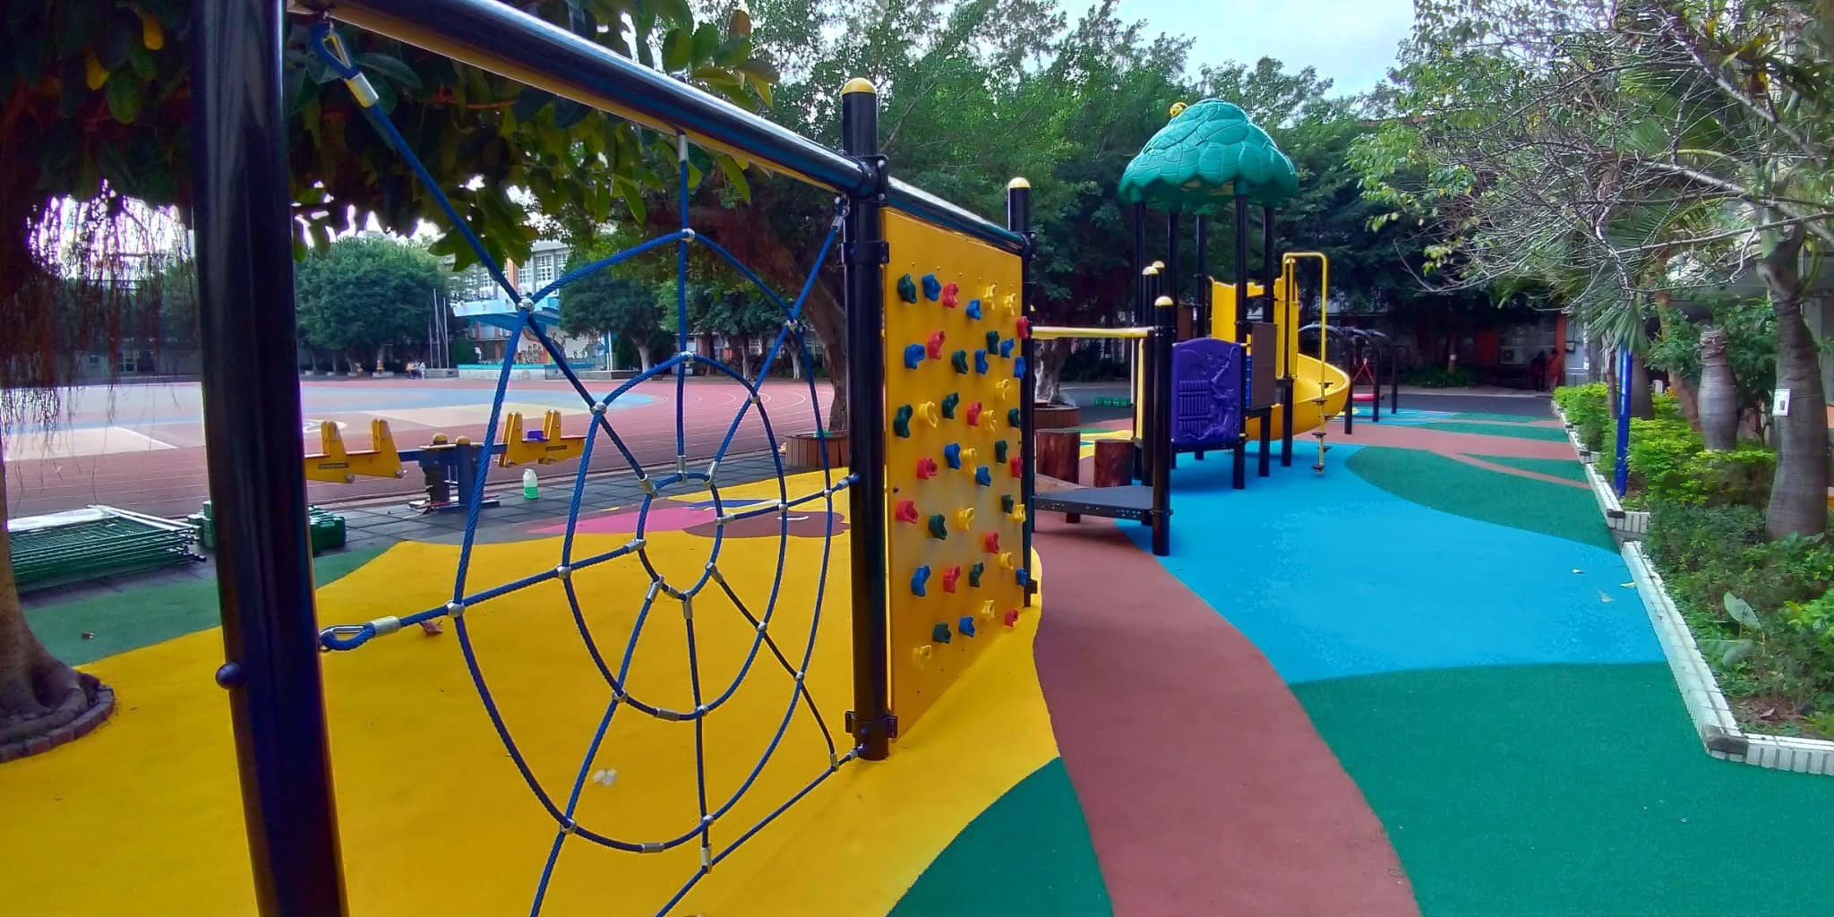
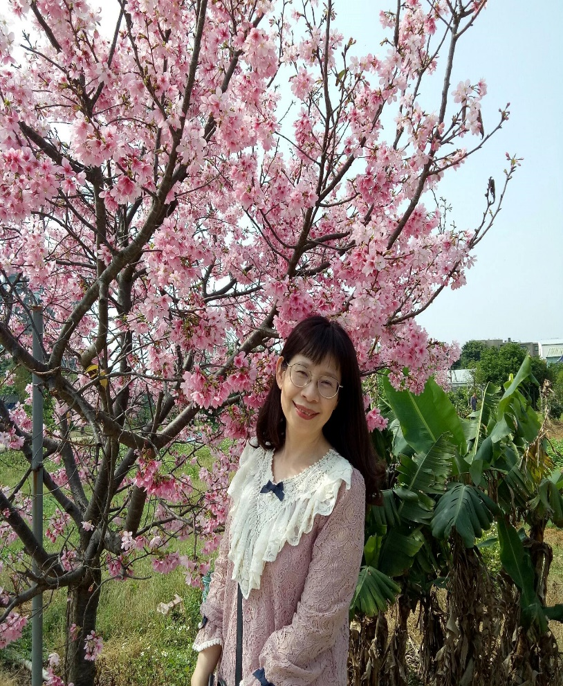
校長溫馨叮嚀

Slide 4
各處室主任
宣導與叮嚀

Slide 5
暑假學生
安全注意事項

Slide 6
信義國小學生暑假安全教育
1.危險的地方不去：像是網咖、ＫＴＶ、舞廳、夜店等龍蛇雜處的地方，容易發生糾紛，沒有家長的陪同，不宜前往。
2.危險的人不往來：對小學生而言，抽菸、喝酒、吃檳榔、打架、賭博、飆車、玩火等行為都是違法的，若有人找你做這些事，他可能害你招惹危險與麻煩。你應該遠離他，不要跟這樣的人往來。

Slide 7
信義國小學生暑假安全教育
3.危險的行為不做：出遊、登山、露營、溯溪、戲水、運動，應考量自身體能狀況能否負荷，千萬不能逞強，尤其不能脫隊。
去遊樂區玩，一定要排隊，並遵守園區的安全規定及工作人員的指揮。絕不可逞英雄擅自違反安全規定，以免釀成意外。

Slide 8
信義國小學生暑假安全教育
4.交通安全：搭乘機車，配戴安全帽；乘坐車輛時，應緊扣安全帶；騎乘單車，應靠邊行駛，遵守交通規則。穿越馬路，請看紅綠燈，走斑馬線。
請確實遵守交通安全教育五項守則：
＠熟悉路權、遵守法規。
＠你看得見我，我看得見你。
＠安全空間，不做沒有把握的動作，只要猶豫就不要去做。
＠利他的用路觀，不影響別人的安全。
＠防衛兼備，防止事故發生，不要讓自己成為事故的受害者。

Slide 9
信義國小學生暑假安全教育
5.拒絕菸害與毒品，絕不濫用藥物(如安非他命、K他命、搖頭丸、FM2、一粒眠、笑氣……等毒品)。
外出會友應告知家人約會對象、時間及地點，避免接觸酒精、菸品、藥物，不食用不明食物或飲料，離開座位或離開自己視線之飲料，應考慮不宜再飲用。

Slide 10
信義國小學生暑假安全教育
6.避免接觸色情及暴力的網站，確保身心健康。
不違法上傳不當影片、竊取他人網路遊戲虛擬貨幣及道具、入侵他人網站竊取或篡改資料等，尊重個人隱私權益，以免觸法。
避免在網路上公開自己的基本資料，如：電話、地址、父母工作及收入、家庭成員作息、出遊計畫等，以免遭有心人士利用或入侵。

Slide 11
信義國小學生暑假安全教育
7.出門前應該向家長報告去哪裡、跟誰去、怎麼去、何時回來。若跟父母約定的時間已到卻還來不及返家，應主動打電話報平安，重新約定返家時間。
陌生人來電或敲門，若家長不在，不可據實以告家裡沒有大人；應跟對方說父母等一下就返家，請對方先留下姓名及連絡電話，再轉告父母。
陌生人士問路或主動提供食物飲料等，要提高警覺，如發現異狀時，應婉拒立即迅速離開或請身旁家人、親友協助。

Slide 12
信義國小學生暑假安全教育
8.暑假期間外出時，應以結伴同行為宜。如遇歹徒意圖不軌、強行擄人等危險時，應大聲呼救且快步跑向人群求援，以確保自身安全。
9.規劃暑期活動，應該以有益身心健康為最重要的考量，培養健康、正當的休閒育樂。

Slide 13
信義國小學生暑假安全教育
11.疫情尚未完全平息，同學要勤洗手，建議適時戴口罩，；身體不適，應主動就醫，告知旅遊史。
12.暑假期間，歡迎各位回學校玩。但校內若有施工區域，請勿靠近；使用遊樂器材，應注意安全，不可違規使用；垃圾應拿至禮堂進行分類丟棄，或是帶回家處理，不可隨意丟棄或扔進馬桶裡；愛護學校，不作破壞公物的事。

Slide 14
信義國小學生暑假安全教育
13.有報名暑期社團的同學，記得攜帶毛巾、水壺、替換衣物或規定用品等，按照課表規定時間到校上課。
如果有事或生病無法到校，請務必事先跟老師、教練報備請假；若不知道如何聯絡老師、教練，請打電話到學務處請假。

Slide 15
信義國小學生暑假安全教育
14.重要行事提醒：
返校日：8月29日(二)
開學日：8月30日(三)
◆開學當天記得攜帶個人餐具及水壺。
◆開學當天，課照班就開始上課囉!請當天有報名課照班的小朋友，到指定教室上課。

Slide 16
信義國小學生暑假安全教育
祝各位同學暑期生活
平安、健康、 精彩、愉快

